Slide 1
第六章 输入输出系统
主要介绍：
存储输入输出系统；
磁盘存储设备；
总线；
通道及通道处理机
I/O系统的设计

Slide 2
第六章 输入输出系统
概述
输入/输出系统，又称I/O系统，包括I/O设备和I/O设备与处理机的连接，是Von Neumann结构计算机的四大组成部分之一。可分为存储I/O系统和通信I/O系统。本章只讨论存储I/O系统。

Slide 3
第六章 输入输出系统
功能
1.对指定外部设备进行编址；
2.连接好主存与指定外部设备之间的信息通路；
3.完成在指定外部设备编址区和操作系统指定的主存之间进行所要求的信息传输；
4.对所传输的信息进行格式变换与校验；
5.外部设备之间的协调工作
目的：
解决慢速的I/O系统与高速的CPU的匹配问题
Amdahl定律的用例： 例6.1（P223）

Slide 4
第六章 输入输出系统-概述
有关问题：
（1）I/O系统日益成为计算机系统性能的瓶颈；
（2）计算机系统的差距主要是I/O系统的差距；
（3）I/O系统的三个标准：成本、性能、容量；
（4） 定量指标：可连接性、容量、吞吐率、响应时间
（5）定性指标：可连接性、可靠性、可用性、可行性

Slide 5
第六章 输入输出系统
性能
响应时间： I/O处理时间+CPU处理时间(P222)
连接特性：可连接设备种类 (P223)
容量：可连接设备数量 (P223)
吞吐率：单位时间内I/O信息量 (P223)
可靠性：持续服务能力 (P223)
可用性：MTTF/(MTTF+MTTR) (P223)
可信性：服务质量QoS (P223)

Slide 6
第六章 输入输出系统
可靠性措施
有效构建方法：在系统构建阶段消除故障隐患 (P224)
纠错方法：在系统构建中设置容错和纠错方法 (P224)

Slide 7
第六章 输入输出系统
故障、错误和失效
故障：不正确引起故障
错误：故障引起错误
失效：错误引起失效
故障原因：
1）硬件故障：设备失效产生的故障
2）设计故障：大部分是软件引起的
3）操作故障：操作失误引起的
4）环境故障：外界因素引起的

Slide 8
第六章 输入输出系统
故障、错误和失效的关系
一个故障可能会导致一个或多个错误
错误有潜在状态和有效状态；潜在状态错误可被激活为有效状态错误；有效状态错误具有可逆性和传递性；
如果错误影响到部件正常服务时，部件就发生了失效；
系统中所有部件的故障、错误和失效都存在这种关系

Slide 9
第六章 输入输出系统
存储设备-磁盘
磁盘设备
磁盘是最主要的后备存储器，因为：
（1）是虚拟存储器技术的物质基础，执行程序时，磁盘作为交换缓冲区。
（2）关机时，磁盘作为操作系统和所有应用程序的非易失性驻留介质。

Slide 10
第六章 输入输出系统
存储设备-磁盘
一些概念：
磁盘片
转速
磁道
扇区
磁道间隙和扇区间隙
磁头臂和磁头

Slide 11
第六章 输入输出系统
存储设备
磁盘性能公式：
访问磁盘时间=寻道时间+旋转时间+传输时间+控制器开销
（1）寻道时间：若要读写扇区磁盘控制器首先发出命令，将磁头移动到包含有所需数据的磁道上，这个过程称为“寻道”，所需的时间称为“寻道时间”。
厂家参数有：最小寻道时间、最大寻道时间、平均寻道时间。

Slide 12
第六章 输入输出系统
存储设备
（2）旋转时间：所需扇区转到磁头之下所需的时间称为旋转时间。
（3）传输时间：在磁头下传输一个数据块（通常是一个扇区）所花的时间。
（4）控制器开销：控制磁盘及磁盘与主存之间的数据传输，因此需要一部分时间。

Slide 13
第六章 输入输出系统
存储设备-磁盘冗余阵列
磁盘阵列：使用多个磁盘的组合来代替一个大容量的磁盘
磁盘阵列的并行性：
1）多个独立的请求可以有多个独立的磁盘并行处理；
2）如果一个请求需要访问多个块，就可以有多个磁盘来并行处理

Slide 14
第六章 输入输出系统
存储设备-磁盘冗余阵列
磁盘阵列的特征：
1）数据交叉存储的粒度；
2）冗余数据的计算方法及存储方式
需要解决的问题：
1）如何计算冗余信息；
2）如何把冗余信息分布到磁盘阵列中
（集中式和分布式）；
3）校验方式

Slide 15
第六章 输入输出系统
存储设备-磁盘冗余阵列
磁盘阵列（RAID）
（1）RAID0：数据分块，把数据分布在多个盘上，无冗余信息。
data0
data1
data2
data3
data4
data5
data6
data7
data8
data9
data10
data11
data12
data13
data14
data15

Slide 16
第六章 输入输出系统
存储设备-磁盘冗余阵列
磁盘阵列（RAID）
（2）RAID1：镜像磁盘，使用双备份磁盘。
data0
data1
data2
data3
data0
data1
data2
data3
data4
data5
data6
data7
data4
data5
data6
data7
data8
data9
data10
data11
data8
data9
data10
data11
data12
data13
data14
data15
data12
data13
data14
data15

Slide 17
第六章 输入输出系统
存储设备-磁盘冗余阵列
磁盘阵列（RAID）
（3）RAID2：位交叉式海明编码阵列。
a₃
f₀(a)
f₂(a)
a₀
a₁
a₂
f₁(a)
b₀
b₁
b₂
b₃
f₀(b)
f₂(b)
f₁(b)
c₃
f₀(c)
f₂(c)
c₀
c₁
c₂
f₁(c)
d₀
d₁
d₂
d₃
f₀(d)
f₂(d)
f₁(d)

Slide 18
第六章 输入输出系统
存储设备-磁盘冗余阵列
磁盘阵列（RAID）
（4）RAID3：位交叉奇偶校验磁盘阵列。将磁盘分组，读写要访问组中所有盘，每组中有一个盘作为校验盘。
a₀
a₁
a₂
a₃
P(a)
b₀
b₁
b₂
b₃
P(b)
c₀
c₁
c₂
c₃
P(c)
d₀
d₁
d₂
d₃
P(d)

Slide 19
第六章 输入输出系统
存储设备-磁盘冗余阵列
磁盘阵列（RAID）
（5）RAID4：块交叉奇偶校验磁盘阵列。数据以块交叉的方式存于各盘，冗余的奇偶校验信息存在一台专用盘上。
block₀
block₁
block₂
block₃
P(0~3)
block₄
block₅
block₆
block₇
P(4~7)
block₈
block₉
block₁₀
block₁₁
P(8~11)
block₁₂
block₁₃
block₁₄
block₁₅
P(12~15)

Slide 20
第六章 输入输出系统
存储设备-磁盘冗余阵列
磁盘阵列（RAID）
（6）RAID5：块交叉分布式奇偶校验磁盘阵列。数据以块交叉的方式存于各盘，冗余的奇偶校验信息均匀地分布在所有磁盘上。
block₀
block₁
block₂
block₃
P(0~3)
block₄
block₅
block₆
P(4~7)
block₇
block₈
block₉
P(8~11)
block₁₀
block₁₁
block₁₂
P(12~15)
block₁₃
block₁₄
block₁₅
P(16~19)
block₁₆
block₁₇
block₁₈
block₁₉

Slide 21
第六章 输入输出系统
存储设备-磁盘冗余阵列
磁盘阵列（RAID）
（7）RAID6：双维奇偶校验独立存取磁盘阵列。数据以块交叉的方式存于各盘，冗余的奇偶校验信息均匀地分布在所有磁盘上。并且每次写入数据都要访问一个数据盘和两个校验盘，容忍双盘出错。
block₀
block₁
block₂
block₃
P(0~3)
Q(0~3)
block₄
block₅
block₆
P(4~7)
Q(4~7)
block₇
block₈
block₉
P(8~11)
Q(8~11)
block₁₀
block₁₁
block₁₂
P(12~15)
Q(12~15)
block₁₃
block₁₄
block₁₅
P(16~19)
Q(16~19)
block₁₆
block₁₇
block₁₈
block₁₉

Slide 22
第六章 输入输出系统
存储设备-磁盘冗余阵列
磁盘阵列（RAID）
（8）RAID10（ RAID1+0 ）：
先镜像（ RAID1）后条带（RAID0）
（9）RAID01（ RAID0+1 ）：
先条带（RAID0）后镜像（ RAID1）

Slide 23
第六章 输入输出系统
总线
总线是一种统一的接口，它将许多子系统连接起来，例如：存储器、CPU、I/O设备等。总线是多个子系统之间共享的通信连路。
总线的优点：低成本和多样性。
总线的缺点：必须独占，信息交换的瓶颈，限制了系统中总的I/O通信量。

Slide 24
第六章 输入输出系统
总线
总线分类
1.按用途来分：CPU—存储器总线、I/O总线。(P234-235)
2.按设备定时方式分：同步总线和异步总线。 (P235)

Slide 25
第六章 输入输出系统
总线
同步定时方式和异步定时方式的优缺点：
同步总线很少甚至不需要附加逻辑电路来决定下一步的动作，所以快且便宜。主要缺点是：一是在总线上所有操作都要以同样的时钟速率进行；二是时钟长时间传输会发生漂移，所以总线距离短。
异步总线没有统一的时钟，总线上的发送设备和接收设备采用握手协议。可以满足大量不同类型设备的连接，传输距离较长。

Slide 26
第六章 输入输出系统
总线
设备
设备
设备
设备
数据和地址
时钟
简单同步总线示意图
由于总线是共享的，所以总线必须有仲裁器，仲裁总线上设备对总线使用的请求。通过仲裁，分配总线使用权。只有获得总线使用权的设备才能够在总线上传送信息。

Slide 27
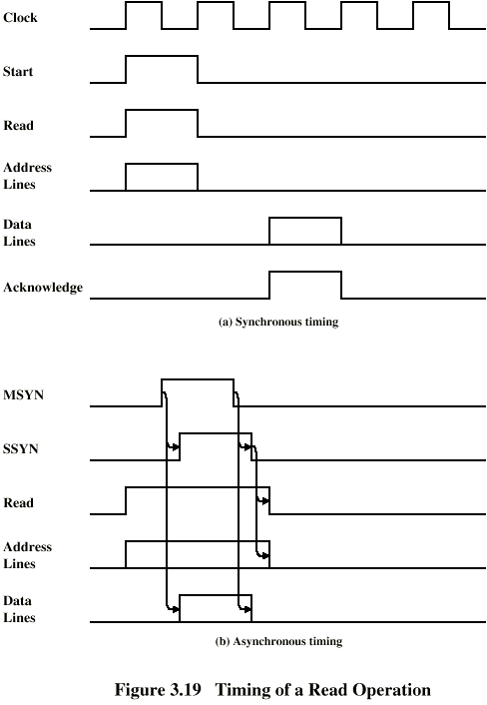
第六章 输入输出系统
总线
同步总线时序

Slide 28
第六章 输入输出系统
总线
异步总线时序

Slide 29
第六章 输入输出系统
总线
总线使用
时钟
地址
数据
读
等待
典型的总线读操作

Slide 30
第六章 输入输出系统
总线
总线的三个常用的参数：
（1）T_{p}:总线信号传输延迟。在总线上的每一个设备都取得和识别一个信号需要的最大时间。
（2）T_{sk}：响应其他设备的最大时间，这个参数在同步总线中是一个重要参数。
（3）T_{op}：设备的操作时间。

Slide 31
第六章 输入输出系统
总线
选择 | 高性能 | 低价格
总线宽度 | 独立的地址和数据总线 | 分时复用数据和地址总线
数据总线宽度 | 越宽越快（64/128位） | 越窄越便宜
传输块大小 | 块越大总线开销越小 | 每次传送单字
总线主设备 | 多个（需要仲裁） | 单个（无需仲裁）
分离处理 | 采用 | 不用
定时方式 | 同步 | 异步
总线的主要可选特性

Slide 32
第六章 输入输出系统
总线
地址
地址1
地址2
地址3
数据
数据0
数据1
等待
等待1
完成1
分离处理：在有多个主设备时，总线可以通过数据打包来提高总线带宽，这样就不必在整个传输过程中都占有总线。
对于读操作来说：读操作分为两部分，一个是包含地址的读请求，一个是包含数据的存储器应答，每个操作都必须标记清楚，以便CPU和存储器可以识别。

Slide 33
第六章 输入输出系统
总线
地址
主设备确认地址
数据
主设备确认数据
读/写
请求
认可

Slide 34
第六章 输入输出系统
总线
设备的连接
I/O设备一般连接到I/O总线上。
设备的连接和工作方式分为：直接传送、程序查询、中断、DMA、I/O处理机等。
I/O设备的寻址方式：存储器映射I/O、独立编址I/O。
I/O设备都有提供状态和控制信息的寄存器。

Slide 35
第六章 输入输出系统
总线
轮询I/O：CPU需要不断监测状态位以确定是否该进行下一个I/O操作。
中断驱动I/O：允许CPU在等待I/O设备操作时运行其它进程。
DMA：允许在没有CPU干预的情况下传输多个字节。
I/O处理机：I/O处理机根据固定的程序或者从操作系统装入程序来执行操作。

Slide 36
第六章 输入输出系统
通道处理机
通道的作用和功能
三种基本的I/O方式的两个缺点：
（1）所有外围设备的I/O工作全部都要由CPU来承担，CPU的I/O负担很重，影响用户程序的计算。
（2）对于大型系统来说，外围设备很多，如果为每一台设备都配置一个接口，是一种浪费。

Slide 37
第六章 输入输出系统
通道处理机
大型计算机系统中I/O系统的层次结构：
计算机系统→通道→设备控制器→外围设备
通道的功能：
（1）接受CPU发来的I/O指令，根据指令要求选择一台指定的外围设备与通道相连接；
（2）执行CPU为通道组织的通道程序，从主存中取出通道指令，对通道指令进行译码，并根据需要向被选中的设备控制器发出各种操作命令；

Slide 38
第六章 输入输出系统
通道处理机
（3）给出外围设备的有关地址，即进行读/写操作的数据所在的位置；
（4）给出主存缓冲区的首地址；
（5）控制外围设备与主存缓冲区之间数据交换的个数；
（6）指定传送工作结束时要进行的操作；
（7）检查外围设备的工作状态是正常还是故障；
（8）在数据传输过程中完成必要的格式变换。

Slide 39
第六章 输入输出系统
通道处理机
通道的工作过程
（1）在用户程序中使用访管指令进入管理程序，由CPU通过管理程序组织一个通道程序，并启动通道；
（2）通道处理机执行CPU为其组织的通道程序，完成指定的数据I/O工作；同时CPU返回去执行用户程序。
（3）通道程序结束后向CPU发出中断请求。CPU响应这个中断请求后，第二次进入操作系统，调用管理程序对I/O中断请求进行处理。

Slide 40
第六章 输入输出系统
通道处理机
用户程序
管理程序
通道程序
访管
编制通道程序
访管
入口
广义指令和参数
OC
设备号
OC
交换长度
置通道地址字
OC
主存起始地址
断开通道指令
启动I/O
中断处理程序
I/O中断响应
I/O中断返回

Slide 41
第六章 输入输出系统
通道处理机
时间
请求I/O访管指令
响应I/O中断请求
CPU运行用户程序
CPU运行管理程序
编制通道程序
登记或处理
通道运行存放在主存中的通道程序
组织I/O操作
向CPU发中断请求

Slide 42
第六章 输入输出系统
通道处理机
通道种类
字节多路通道、选择通道、数组多路通道。
（1）字节多路通道
共享通道，连接多台低速或中速外设。分时为多台外设服务。工作方式有：字节交叉方式和成组方式。
（2）数组多路通道
连接多台高速设备，设备传送速率高，但寻址等辅助操作时间很长。一台高速设备在传送数据时，可以有多台高速设备在进行寻址等辅助操作时间，即多台高速设备的辅助操作时间可以重叠。

Slide 43
第六章 输入输出系统
通道处理机
（3）选择通道
为一台高速外设服务，一旦选择某一设备，通道就进入忙状态，直到该设备的数据传输工作结束为止。它逐个为物理上连接的几台高速外围设备服务。

Slide 44
第六章 输入输出系统
通道处理机
通道总线
选择通道
CPU
……
磁盘控制器
磁盘控制器
磁盘
磁盘
字节多路通道
通道总线
设备控制器
……
设备控制器
主存
设备
设备
数组多路通道
通道总线
设备控制器
……
设备控制器
设备
设备

Slide 45
第六章 输入输出系统
通道处理机
通道中数据传输过程
一些参数：
（1）T_{S}：设备选择时间。
（2）T_{D}：传送一个字节所用时间。
（3）P：在一个通道上连接的设备台数，且它们同时都在工作。
（4）n：每一个设备传送的字节个数，假设每台设备传送的字节个数相等。
（5）D_{ij}：第i台设备传送的第j个数据（1≤i≤P； 1≤j≤n）。
（6）T：通道完成全部数据传送所需要的时间。

Slide 46
第六章 输入输出系统
通道处理机
字节多路通道的数据传送过程
T_{S}T_{D}
T_{S}T_{D}
…
T_{S}T_{D}
T_{S}T_{D}
T_{S}T_{D}
…
T_{S}T_{D}
…
T_{S}T_{D}
T_{S}T_{D}
…
T_{S}T_{D}
D₁₁
D₂₁
…
D_{p1}
D₁₂
D₂₂
…
D_{p2}
…
D_{1n}
D_{2n}
…
D_{pn}
T

Slide 47
第六章 输入输出系统
通道处理机
字节多路通道传输时间：
数组多路通道传输时间：
T_{BLOCK}=（T_{S}/k+T_{D}）Pn
选择通道传输时间：
T_{SELECT}=（T_{S}/n+T_{D}）Pn
T_{BYTE}=(T_{S}+T_{D})pn

Slide 48
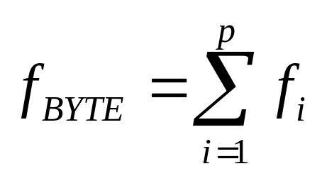
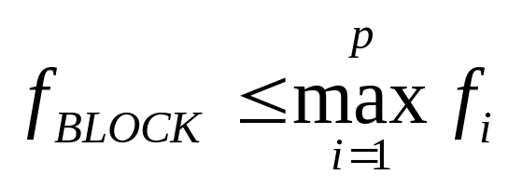
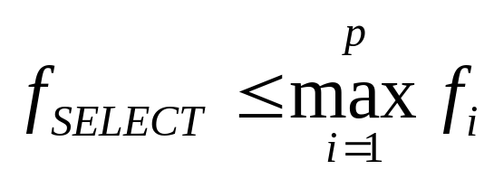
第六章 输入输出系统
通道处理机
通道流量分析：
三种通道的最大流量：
f_{MAX_BYTE}=1/(T_{S}+T_{D})
f_{MAX_BLOCK}=1/(T_{S}/k+T_{D})
f_{MAX_SELECT}=1/(T_{S}/n+T_{D})
各通道的实际流量：

Slide 49
第六章 输入输出系统
I/O与操作系统
I/O和Cache数据一致性
数据不一致性问题有两个方面：
（1）存储器中可能不是CPU产生的最新数据，所以I/O系统从存储器中取出来使用的是陈旧数据；（写回法)
（2）I/O与存储器交换数据之后，在Cache中被CPU使用的是陈旧数据。（绕写法）

Slide 50
第六章 输入输出系统
I/O与操作系统
DMA和虚拟存储器
使用物理地址进行DMA，存在以下两个问题：
（1）对于超过一页的数据缓冲区，由于缓冲区使用的页面在物理存储器中不一定是连续的，所以传输将会发生问题；
（2）假设，DMA正在存储器和帧缓冲器之间传输数据时，操作系统从存储器中移出一些页面（或重新分配），DMA将会在存储器中错误的页面上传输数据。

Slide 51
第六章 输入输出系统
I/O系统设计
I/O系统设计的目标：
满足性能价格比的目标，避免I/O中的瓶颈，在存储器与I/O设备之间带宽要平衡，因为在从I/O设备、存储器、到CPU的信息通道上，性能由最差的设备决定。
I/O系统设计的六个步骤：
（1）列出计算机需要连接的I/O设备的类型，或者列出机器将要支持的标准总线；

Slide 52
第六章 输入输出系统
I/O系统设计
（2）列出每种I/O设备的指标，如容量、功耗、接口、总线槽等；
（3）列出每种I/O设备的价格，包括这种设备所需要的专用控制器的价格；
（4）记录每个I/O设备对系统资源的要求，包括：
初始化、设备操作和完成I/O等需要的指令时钟周期数；
由于等待I/O完成、使用存储器、总线或cache等，导致CPU空转的时钟周期数；
回到原来环境（如清除cache等）所需要的CPU时钟周期数。

Slide 53
第六章 输入输出系统
I/O系统设计
（5）列出每种I/O设备所需要的存储器和I/O总线资源，即在CPU不使用存储器的情况下，主存与I/O总线之间的带宽也是受限的；
（6）最后一步是要分析和评价这些I/O设备不同连接方法的性能。

Slide 54
第六章 输入输出系统
小结
主要介绍了输入输出系统的概况、磁盘存储设备、总线、通道及通道处理机、I/O系统的设计问题。
重点内容： 输入/输出系统的概念、磁盘性能参数、磁盘阵列、总线及其优缺点、总线分类、总线基本工作原理、 I/O设备的连接和工作方式、通道的作用和功能、通道的工作过程、通道种类、 I/O系统设计的目标和步骤。

Slide 55
第五章 输入输出系统
习题
1.基本概念：响应时间、数据传输速率、RAID、通道。
2.简答题：6.7、6.10、6.11
3.简单应用题：6.2、6.3

